Slide 1
Evropská dopravní
politika

Slide 2
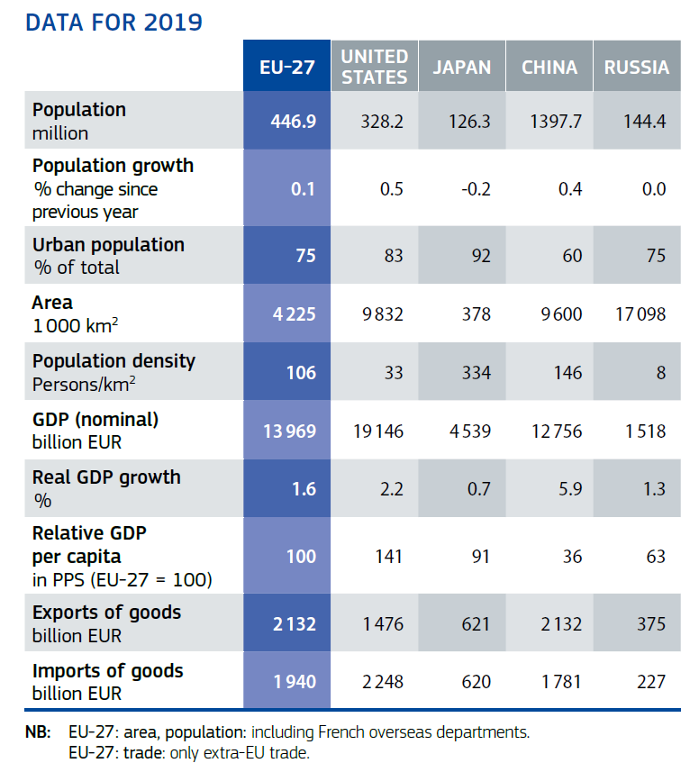

Slide 3
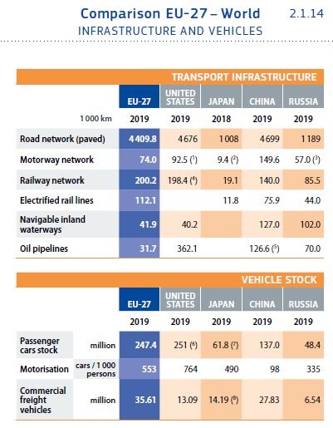

Slide 4
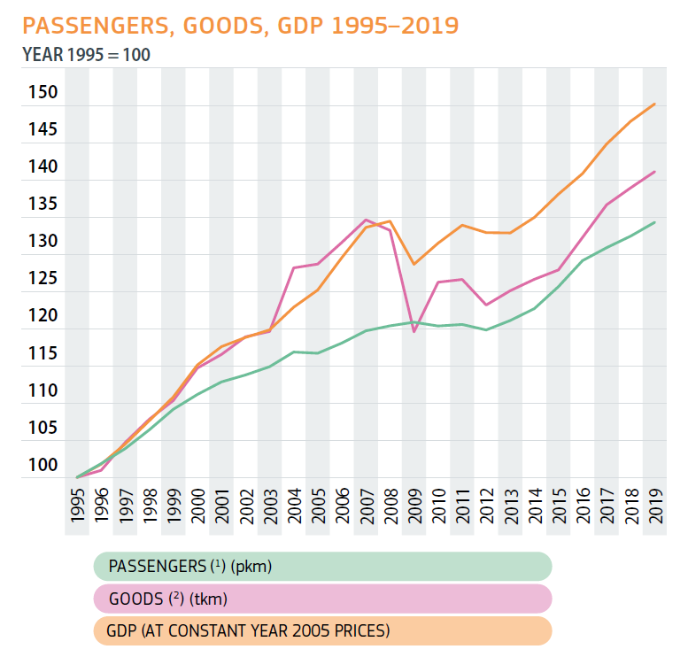
Trendy v EU

Slide 5
Bezpečnost
Silnice: v roce 2015 bylo při dopravních nehodách usmrceno 26 134 osob (úmrtí do 30 dnů) Ve srovnání s rokem 2001 byl počet úmrtí na silnicích nižší o více než polovina (-52,4%).
Železnice: v roce 2015 přišlo o život 27 cestujících;
Vzduch: v roce 2015 bylo ztraceno 6 životů.

Slide 6
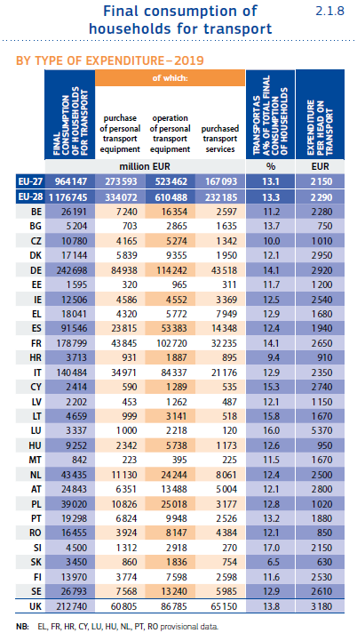
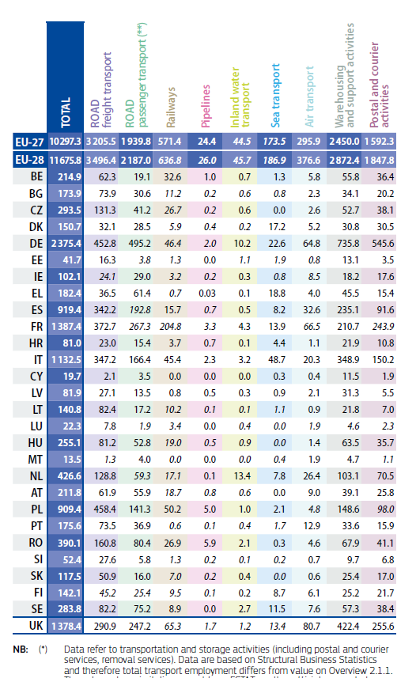
Zaměstananost v dopravě

Slide 7
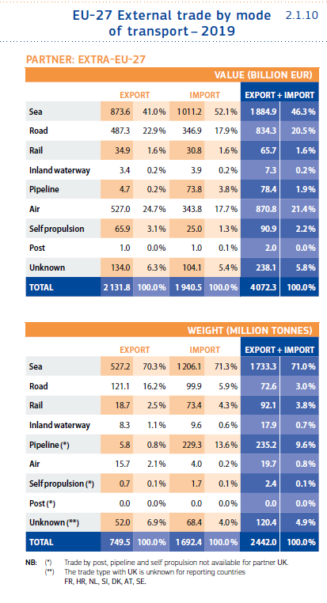
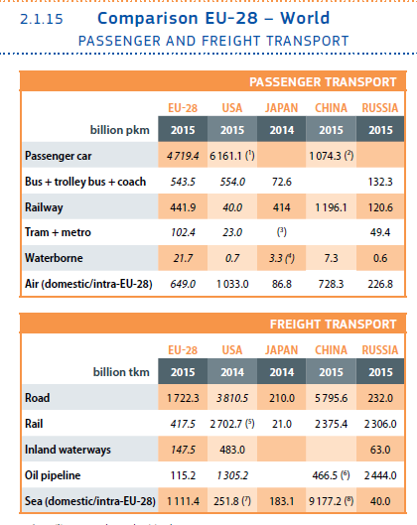

Slide 8
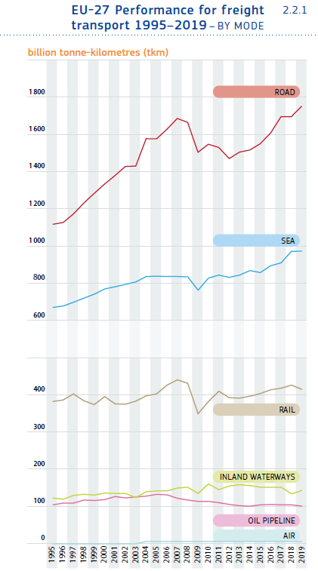
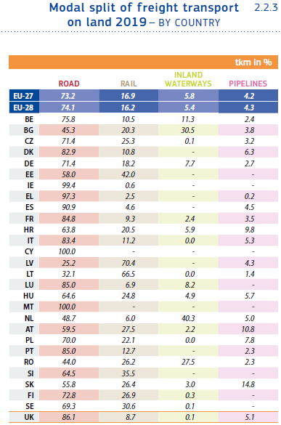

Slide 9
Přístup EU k reformě dopravy

Slide 10
Strategické dokumenty EU
Zelená kniha
cílem je zahájit proces konzultací o daném tématu na evropské úrovni
Bílá kniha
bílé knihy Komise jsou dokumenty, které obsahují návrhy na činnost Společenství v určité oblasti.
Směrnice, nařízení, nařízení
Nařízení je právně závazné. Platí v celém svém rozsahu v celé EU.
Směrnice je právní akt stanovující cíl, který musejí všechny země EU splnit. Je však na jednotlivých zemích, jak formulují příslušné vnitrostátní zákony a jak těchto cílů dosáhnou.
Rozhodnutí je závazné pro všechny, kterým je určeno

Slide 11
Letecká doprava
První dohoda o liberalizaci letecké dopravy byla podepsána mezi státy Beneluxu a Spojeného království Velké Británie a Severního Irska v roce 1985
Byla modelem pro následné liberalizační balíčky, kterými Evropská unie začala tento sektor postupně liberalizovat ve třech fázích
Počátek liberalizace v Evropě započal rozhodnutím Evropského soudního dvora v roce 1986, o tom, že letecká doprava bude podléhat článkům Římské smlouvy o volné soutěži
V prosinci roku 1987 byl přijat první liberalizační balíček
došlo například k odstranění kapacitních omezení.
Důsledkem opatření byl umožněn vstup na významné evropské trasy malým aerolinkám.

Slide 12
Letecká doprava
Druhý liberalizační balíček z roku 1990 zahrnoval tři regulace cen vstupu na trh.
Otevírá evropský trh a umožňuje větší flexibilitu ohledně cenových a přepravních podmínek.
Podstatným krokem byla opatření umožňující všem přepravcům v Evropské unii zajišťovat přepravu neomezeného počtu cestujících nebo nákladu mezi jejich zemí a další členskou zemí Evropské unie
Třetí balíček liberalizačních opatření je z roku 1993, plné účinnosti nabyl v roce 1997
docílil liberalizace společného vnitřního trhu.
Zavedl svobodu v poskytování služeb v rámci Evropské unie a právo letecké společnosti z jednoho státu působit na trasách v rámci jinýchčlenských zemí.

Slide 13
Jednotné evropské nebe
V roce 2001 byla zahájena iniciativa jednotné evropské nebe (Single European Sky)
Cílem bylo
vytvořit jednotný vzdušný prostor,
sloučit 28 vnitrostátních vzdušných celků do jednoho, který by pokrýval území celé Evropské unie, což by mělo za následek zvýšení efektivity a snížení nákladů

Slide 19
Železniční doprava
Dlouhodobá dominance národních monopolů
Přezaměnstnanost
Nízká efektivita
Drahá přeshraniční doprava
Zlepšení situace na trhu mělo být dosaženo pomocí směrnice 91/440/ES v roce 1991, jejímž cílem bylo oddělení železniční infrastruktury a dopravy alespoň na úrovni účetnictví, a tím i právo dalších provozovatelů vstoupit na trať. Následovaly další směrnice 95/18/ES a 95/19/ES, které se snažily iniciativu zefektivnit, ale bez většího pokroku.

Slide 20
Železniční balíčky
Úplná liberalizace železničního trhu, která předpokládá "železnici bez hranic". (vytvoření tzv. „jednotného evropského železničního prostoru"), mělo být dosaženo postupnou realizací celkem tří (po revizi 4) "železničních balíčků„.
"První železniční balíček" byl přijat v roce 2001 a obsahoval tři směrnice:
směrnici 2001/12/ES o rozvoji železnic v EU - otevření přístupu pro nákladní železniční dopravu (vertikální oddělení se stále vyžaduje pouze na úrovni účetnictví, ale za mnohem přísnějších podmínek)
Směrnice 2001/14/ES, která se týkala především přidělování kapacity železniční infrastruktury,
a směrnice 2001/13/ES o udělování licencí všem železničním podnikům.

Slide 21
Železniční balíčky
V roce 2004 vstoupil v platnost "druhý železniční balíček", který zavedl nová opatření zaměřená na vytvoření „jednotného evropského železničního prostoru".
Opatření byla zaměřena především na zlepšení bezpečnosti (směrnice 2004/49/ES) a provozní propojenosti v rámci EU (směrnice 2004/50/ES).
Evropská komise navrhla zřízení Evropské agentury pro železnice (nařízení ES 881/2004), která by dohlížela na dodržování vysokých bezpečnostních standardů a jejich dodržování, jakož i na zajištění technické provozní propojitelnosti (interoperability), která je nezbytná pro hladké fungování železniční dopravy přes hranice států.
Patří sem směrnice 2004/51/ES, která zavádí volný přístup na trh železniční nákladní dopravy.

Slide 22
Železniční balíčky
"Třetí železniční balíček", vstoupil v platnost v roce 2007
je klíčový pro otevření trhu osobní železniční dopravy (směrnice 2007/58/ES)
upravuje také pravidla pro cestující a vydávání osvědčení železničním zaměstnancům (směrnice 2007/59/ES). Toto opatření přináší právo přístupu na trh osobní železniční dopravy (otevření trhu do roku 2010), což znamená, že provozovatel může přepravovat cestující na mezinárodní trase, která prochází členskými státy EU.
Pro cestující posiluje jejich práva v podobě určitých minimálních norem kvality (nařízení 1371/2007). V neposlední řadě zavádí licence pro strojvedoucí pro provozování vlaků v evropské dopravní síti.

Slide 23
4. Železniční balíček
Měl ambici ukončit liberalizi železniční dopravy v EU.
Komise schálila návrh v roce 2013
Mnoho připomínek a pozměňovacích návrhů
Přijat v roce 2016
Technický a politický pilíř
Relativně pomalé zavádění

Slide 24
Výsledky liberalizace
Úspěšná?
Diskutujme ☺

